Slide 1

Historique du langage PHP
De ses débuts à aujourd’hui

Slide 2
Sommaire
De la création à la généralisation
Un outil personnel
Le langage le plus utilisé
Présentation du langage
Programmation web
Programmation objet
Exemples de sites

Slide 3
De la création à la généralisation
1994, Rasmus Lerdorf
Bibliothèque C
Comptage visiteurs d’un site

Slide 4
De la création à la généralisation
Un énorme succès
244
8
20

Slide 5
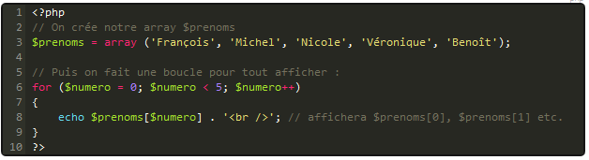
Présentation du langage
Exemples de syntaxe php
Propriété intellectuelle de https://openclassrooms.com

Slide 6
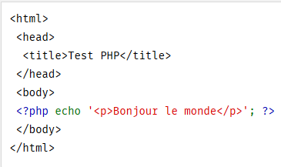
Présentation du langage
Utilisation dans une page html / CSS
Propriété intellectuelle de http://php.net

Slide 7
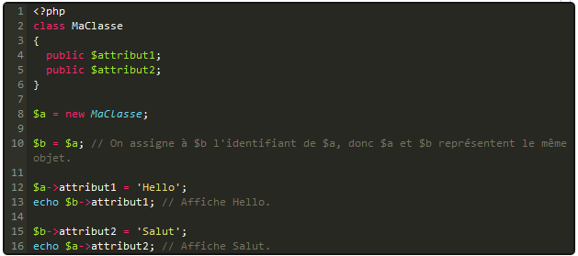
Présentation du langage
Utilisation en programmation objet
Propriété intellectuelle de https://openclassrooms.com

Slide 8
Exemples de sites
Facebook
Youtube
Wikipédia

